Slide 1
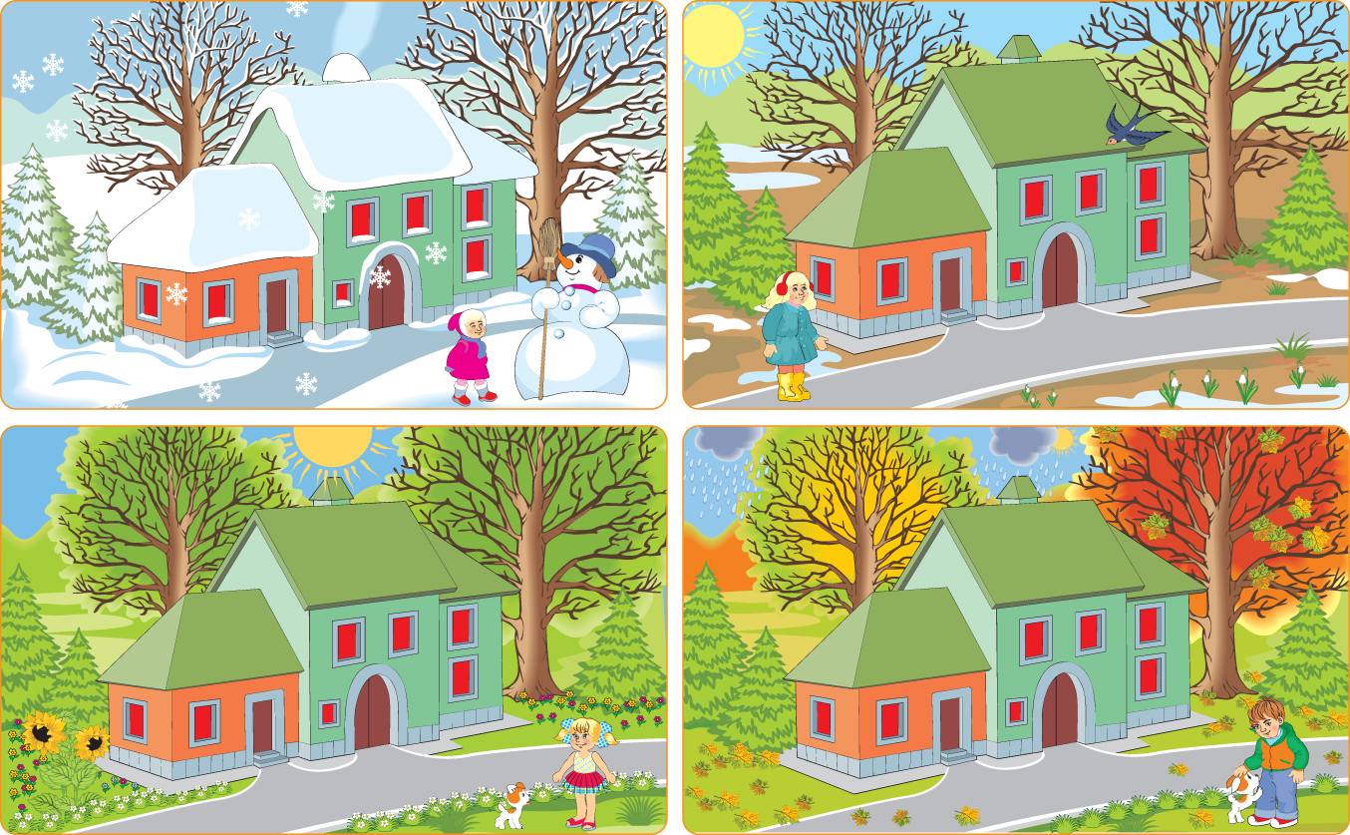
Доберіть по три слова-назви предметів до кожної пори року.

Slide 2
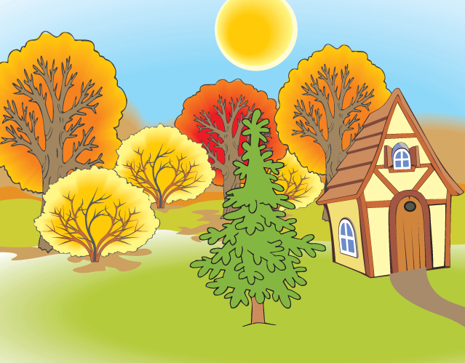
Яка пора року зображена на малюнку? Розкажіть, яка осінь.

Slide 3
Назвіть одним словом усіх, кого зображено на малюнку. До назви кожної тварини доберіть слова-ознаки.
Назвіть предмети. Як можна назвати їх одним словом? Назвіть предмети так, щоб їх було багато. (Наприклад: машинка – машинки.)

Slide 4
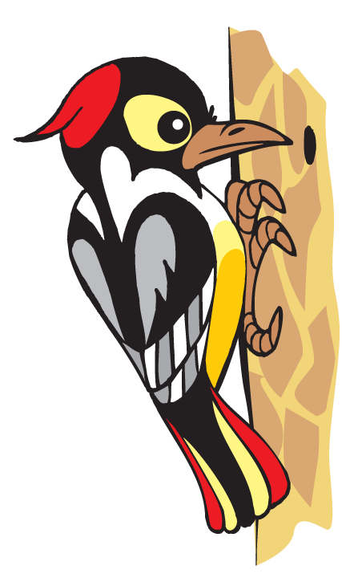
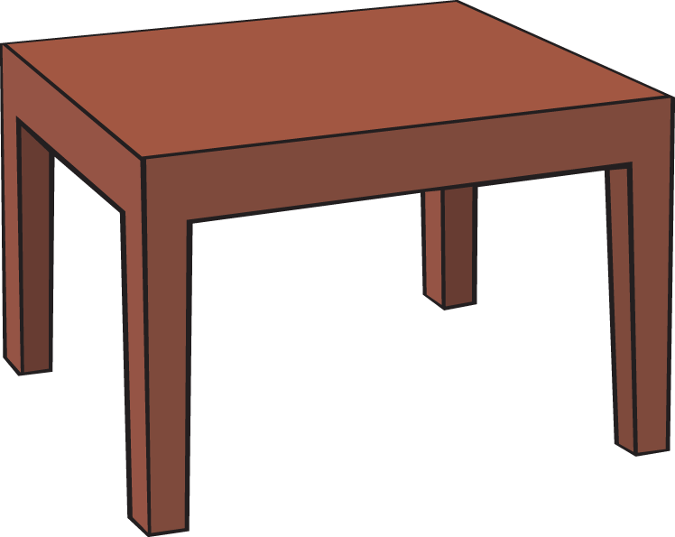
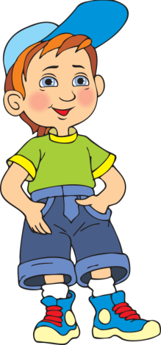
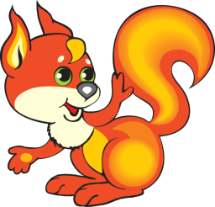
Назви предмети, до яких можна поставити запитання Що?, та запитання Хто?

Slide 5
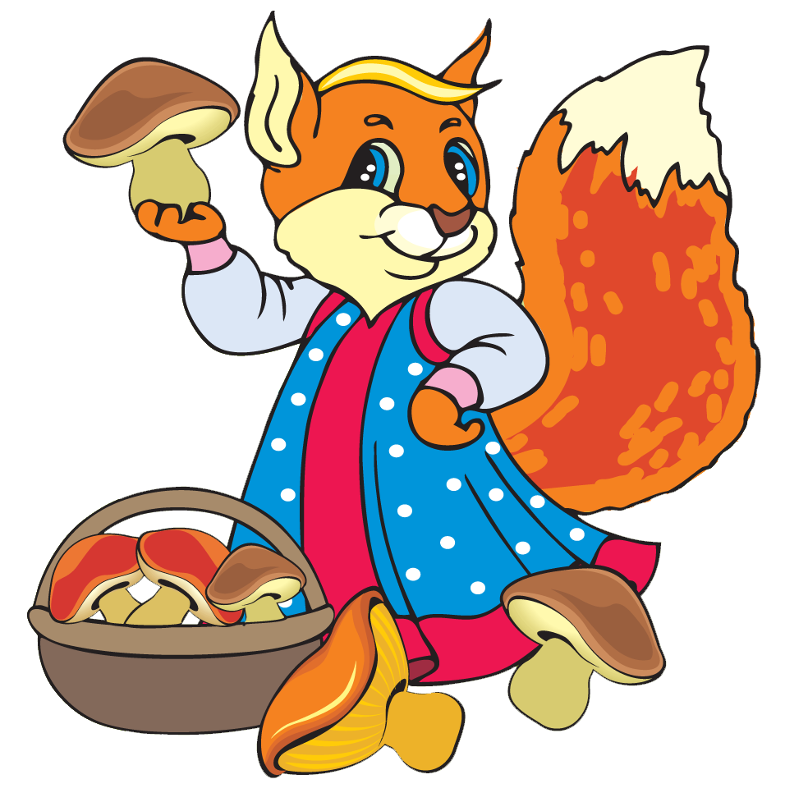
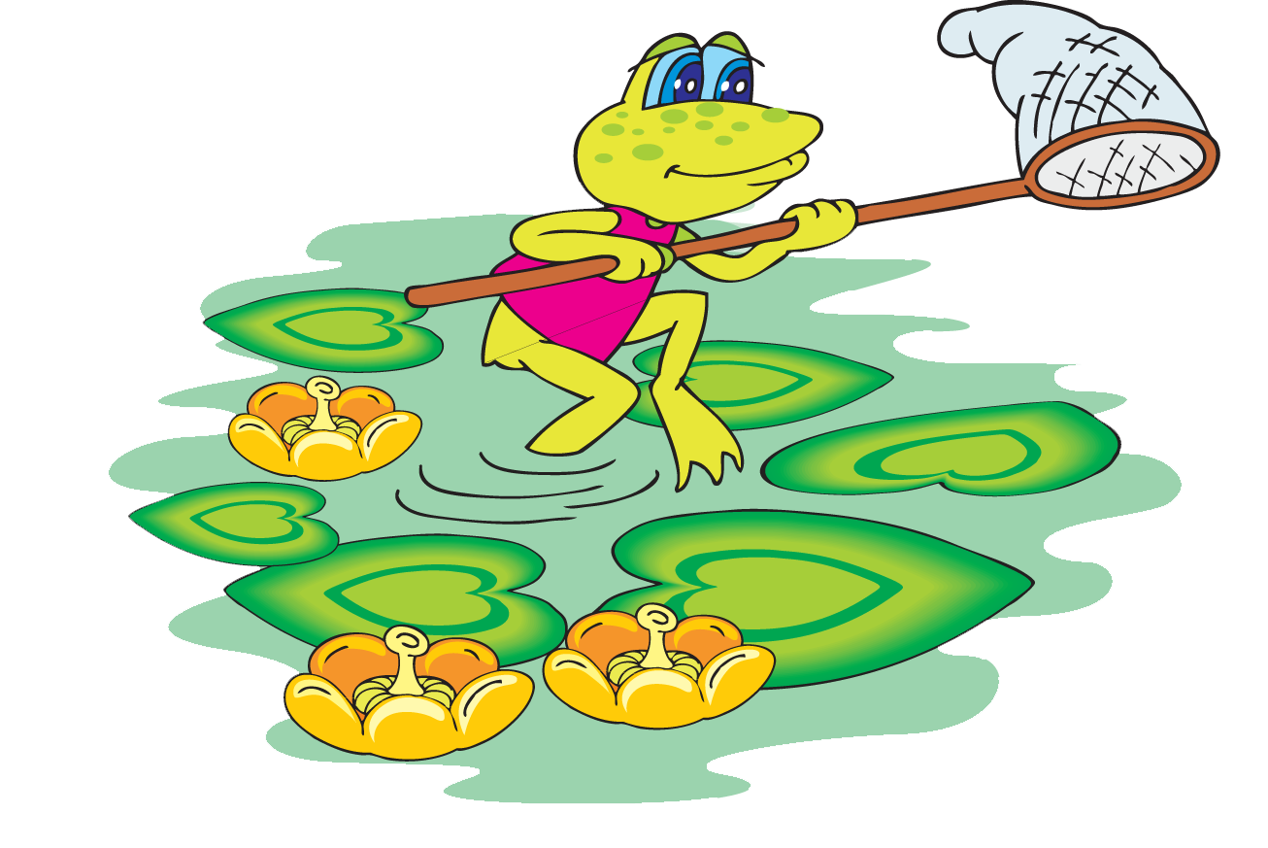
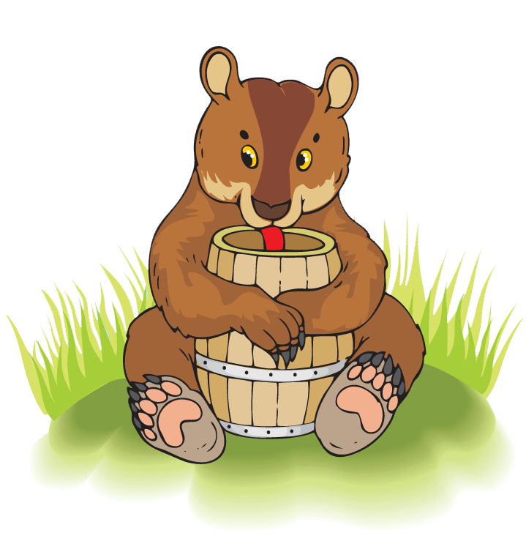
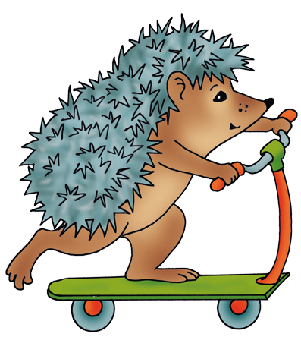
Розкажіть, що роблять казкові герої.

